Slide 1
Итоги аудита качества ППК ИРО.
Презентация нового мониторинга результатов ДПО
Уланова Галина Александровна, проректор ГАУ ДПО ЯО «Институт развития образования»
Ярославль 2018

Slide 2
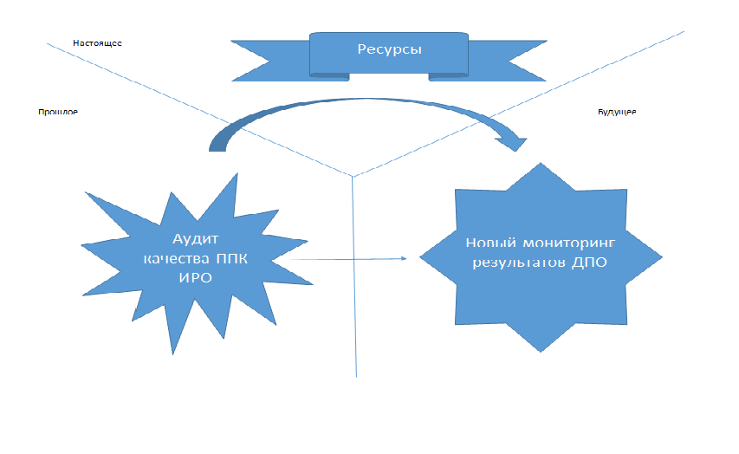

Slide 3
Аудит «Качество реализации ППК ИРО, переход на мониторинг результатов ДПО»
Цель: определение эффективности проведения мониторинга качества реализации ППК в СП
СП: КОПиП, КФКиБЖ, КНО, КПО
Период проведения: 16.04 - 17.10.2018

Slide 4
Кафедра общей психологии и педагогики
Инструменты:
входная диагностика / анкета,
тест,
информационно-аналитическая справка,
отчет о работе аттестационной комиссии,
итоговый протокол к кругу сообщества и анкета по итогам освоения программы ,
оценочные инструменты (самооценка, фокус-группа, информационно-аналитическая справка),
оценка результативности по ППК

Slide 5
Кафедра общей психологии и педагогики
Отсроченный мониторинг результатов:
участие во всероссийских и региональных конкурсах ,
участие в выставке «Психология в образовании»,
получение грантов,
выпускники ППП работают в образовании,
посткурсовое сопровождение (сообщества),
создание и эффективная работа служб медиации

Slide 6
Воспитательные эффекты ППК «Медиация: подходы, практика, инструменты» ***Данные за 2016 и 2018 гг.
Комментарии
Положительная динамика по всем показателям, кроме «Умение вести себя с разными участниками конфликта» в начальной школе (показатель не изменился)

Slide 7
Воспитательные эффекты ППК «Медиация: подходы, практика, инструменты» (данные за 2016 и 2018 гг.)

Slide 8
Воспитательные эффекты ППК «Профилактика межэтнических конфликтов через гармонизацию межнациональных отношений в поликультурной образовательной среде» ***Данные за 2015 и 2018 гг.
Комментарии
Положительная динамика по всем показателям, кроме «Умение вести диалог со сверстниками» в основной школе, «Умение сотрудничать во имя общей цели» в старшей школе

Slide 9
Воспитательные эффекты ППК «Профилактика межэтнических конфликтов через гармонизацию межнациональных отношений в поликультурной образовательной среде» (данные за 2015 и 2018 гг.)

Slide 10
Кафедра начального образования
Инструменты:
- анкета (входная и итоговая диагностика),
аналитическая справка,
отчет о работе аттестационной комиссии,
- сводный результат по группе (график)

Slide 11
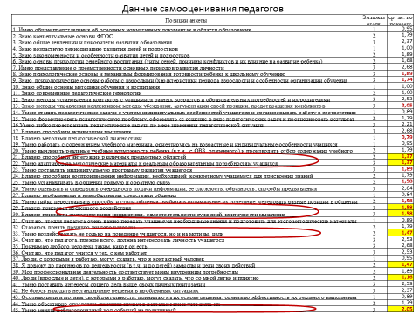
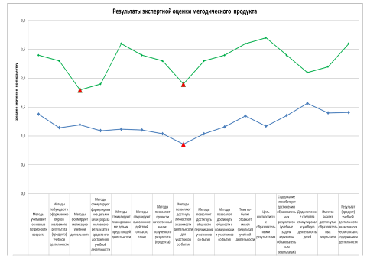
Кафедра начального образования
Эффективность достижения образовательных результатов ППК определяется:
оценкой итогового продукта (разработан инструмент, связанный с оценкой урока и его эффективностью), взаимооцениванием, экспертной оценкой

Slide 12
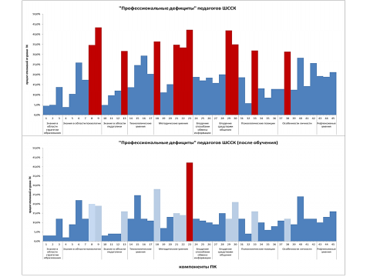
Кафедра начального образования
приростом профессиональной компетентности,
- корректировкой ППК.

Slide 13
Кафедра начального образования
Отсроченный мониторинг результатов:
проведение семинаров с открытыми уроками по теме курсов на муниципальном уровне,
опрос слушателей через год,
посткурсовой сопровождение,
системное «прорастание» в практику,
методические разработки, статьи, сборники.

Slide 14
Кафедра физической культуры и безопасности жизнедеятельности
Инструменты:
- анкета,
- аналитическая справка,
- самоанализ преподавателя,
- отчет о работе аттестационной комиссии.

Slide 15
Кафедра физической культуры и безопасности жизнедеятельности
Отсроченный результат:
сборник материалов по итоговым продуктам после курсов и конкурсов,
приглашение обучающихся курсов в качестве привлеченных преподавателе,
посткурсовое сопровождение,
создание РИП, БП,
совместные статьи преподавателя и слушателя, обобщение опыта слушателей,
обобщение опыта ОО.

Slide 16
Динамика создания школьных клубов (согласно анкете "Лига школьных клубов")

Slide 17
Кафедра профессионального образования
Инструменты:
- анкета,
- аналитическая справка,
- отчет о работе аттестационной комиссии,
- портфолио.

Slide 18
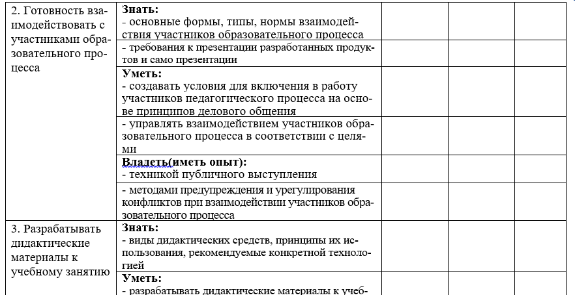
Кафедра профессионального образования Портфолио

Slide 19
Кафедра профессионального образования
Отсроченный результат:
- статьи слушателей.

Slide 20
Выводы
в каждом СП осуществляется отслеживание качества реализации ДПО посредством проведения анкетирования и написания отчета о работе аттестационной комиссии / аналитической справки,
в зависимости от уровня освоения программы в каждом СП имеются свои инструменты отслеживания качества реализации ДПО,
не существует единых подходов к определению качества реализации ДПО.

Slide 21
Рекомендации:
каждому СП представить лучший опыт отслеживания результатов качества реализации ДПО на внутрифирменном семинаре в зависимости от уровня освоения программы и категории обучающихся,
разработать единые подходы к определению качества реализации ДПО.

Slide 22
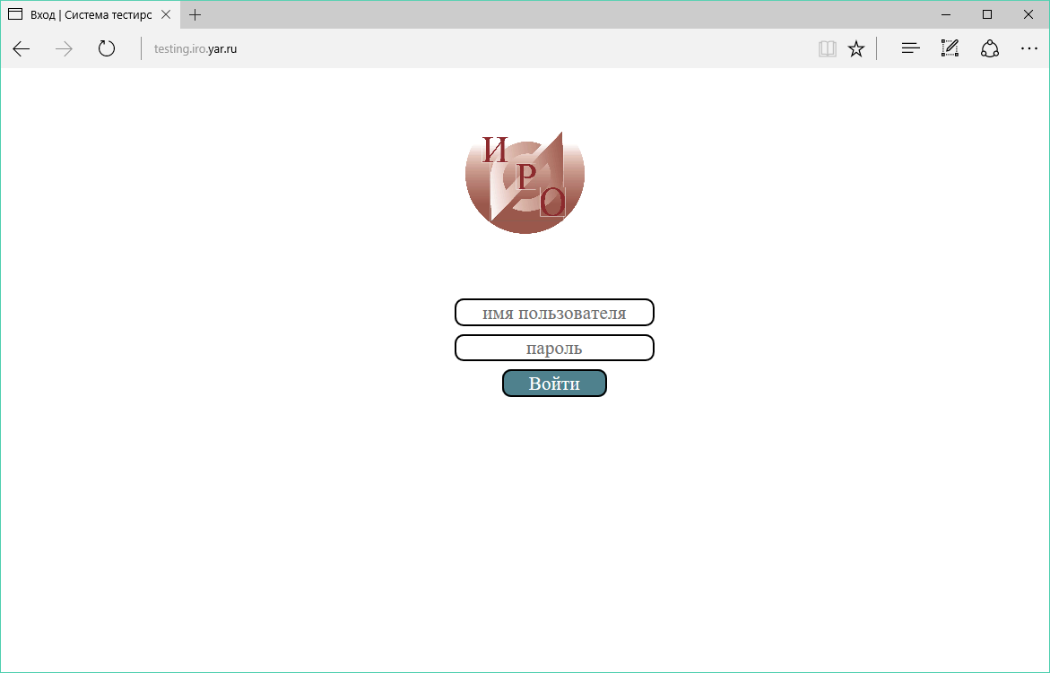
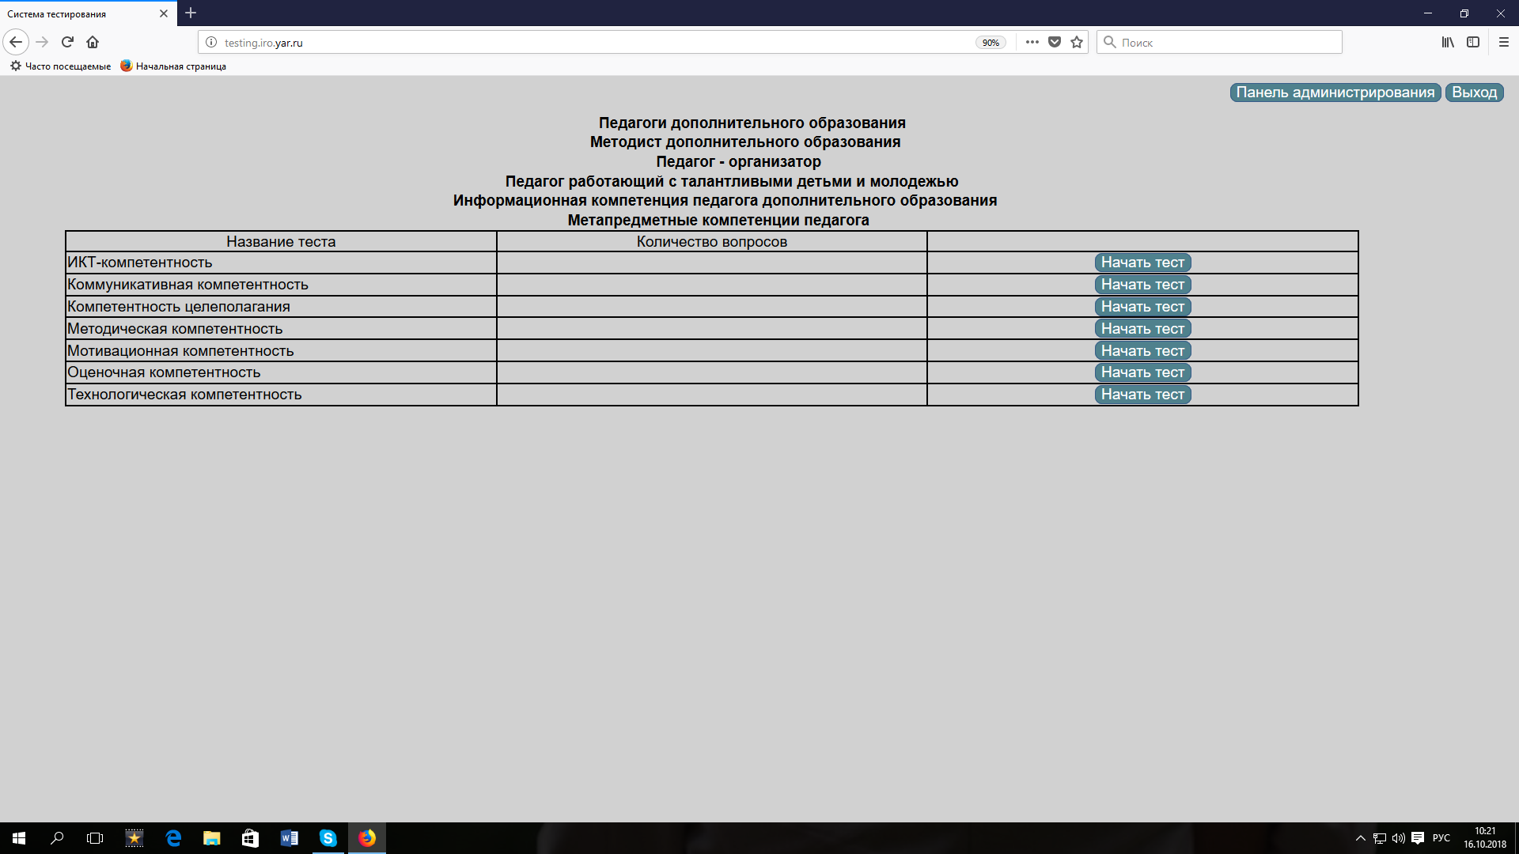
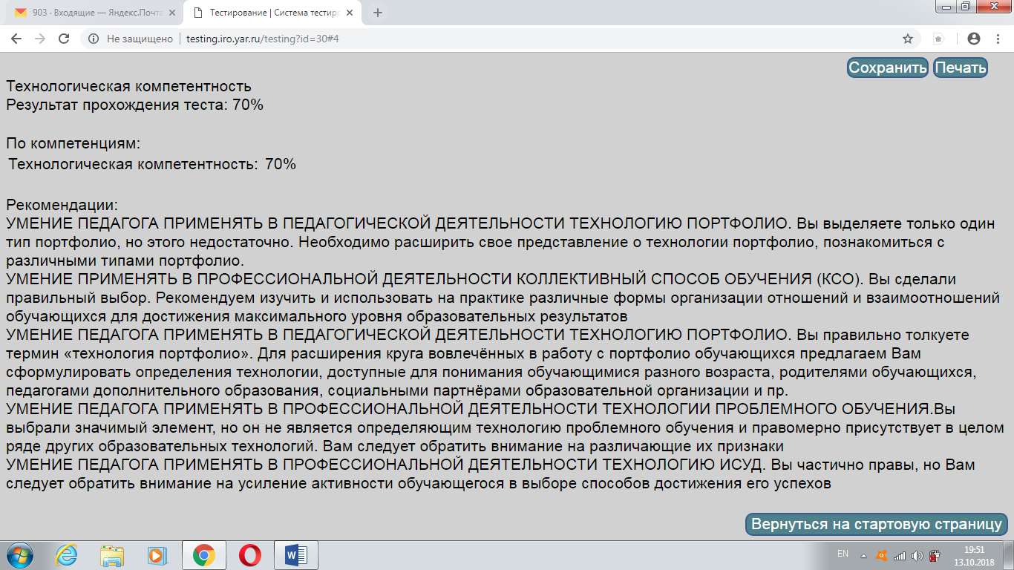
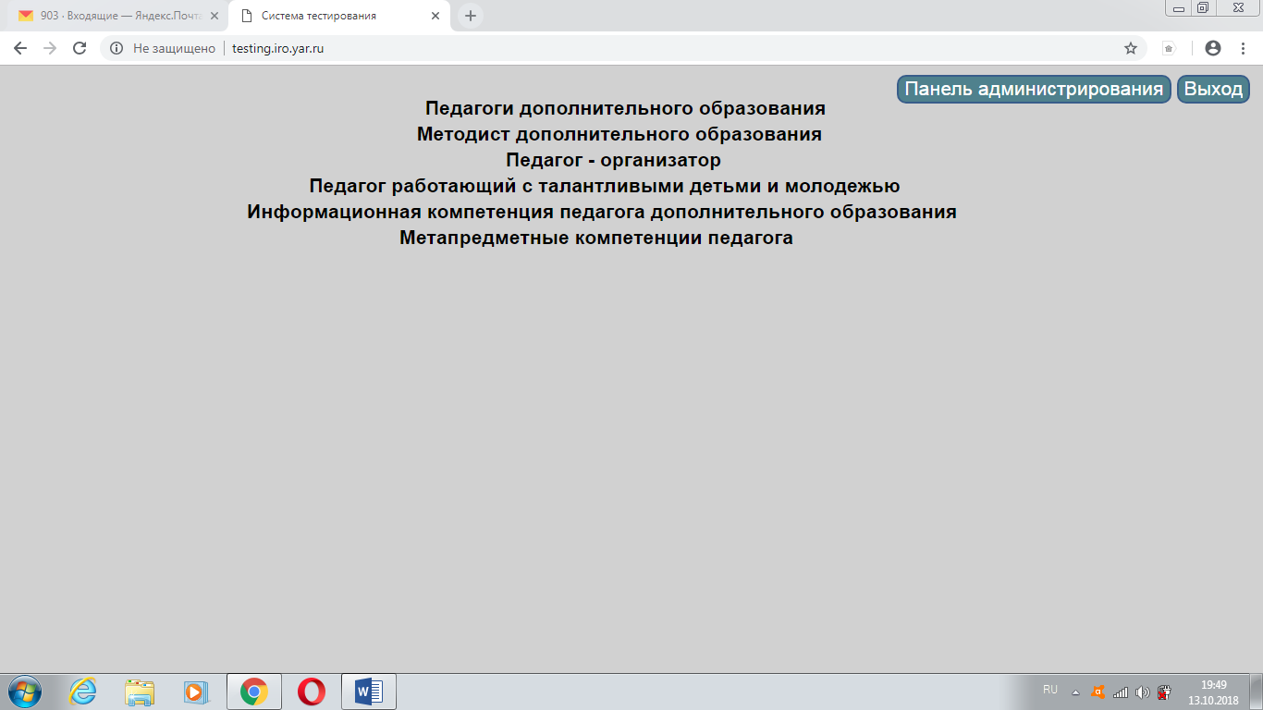
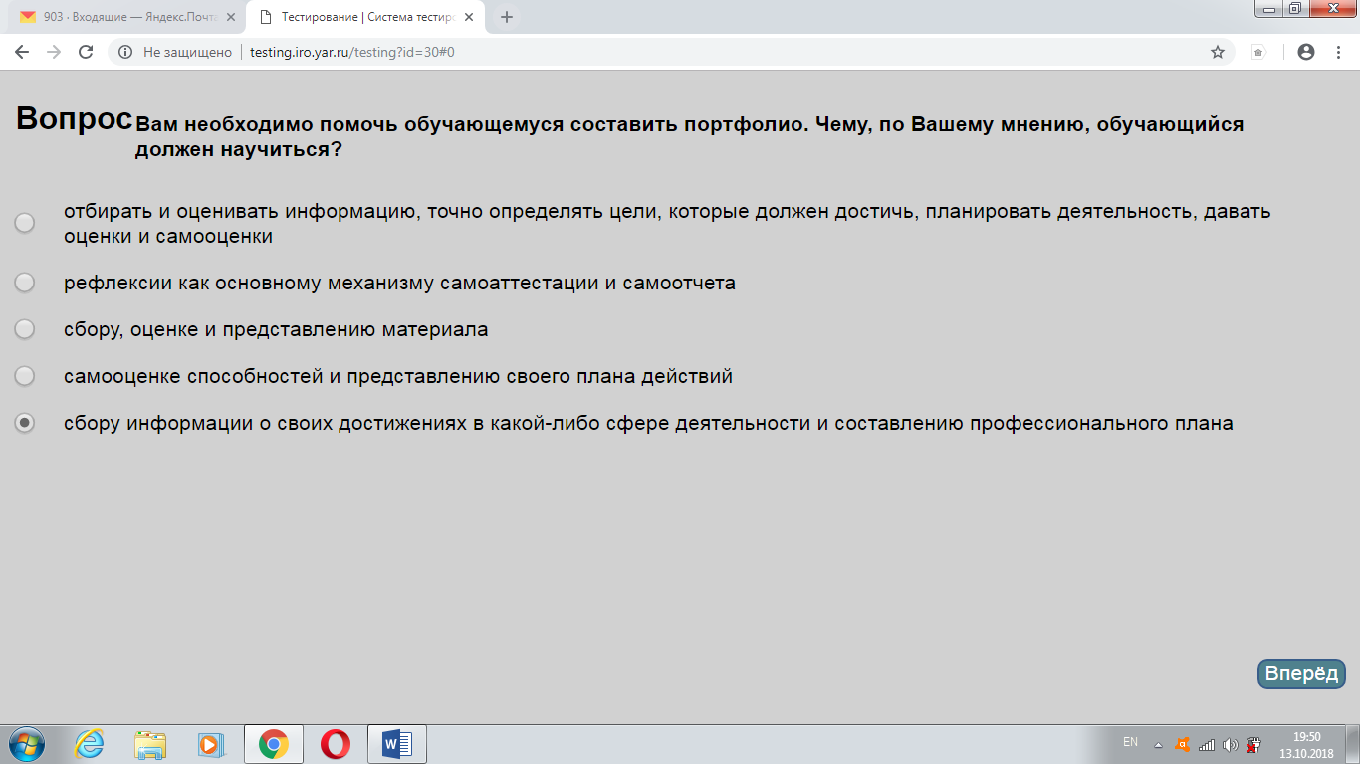
Ресурсы:
Мониторинг удовлетворенности (улучшения)
- добавление «открытого» вопроса,
- составление психологического портрета группы,
создание мониторинга удовлетворенности для программ, реализуемых в дистанционной форме,
Мониторинг по метапредметным компетенциям педагога

Slide 23
Модель нового мониторинга результатов ДПО
Обобщенная трудовая функция
Трудовая функция
Профессиональная компетенция
Профессиональный модуль
Отслеживание сформированности профессиональных компетенций педагогов по итогам освоения программы ДПО
Отслеживание изменений в результативности деятельности ОО с учетом новых компетенций
Отслеживание уровня профессионального развития педагогических кадров (в ОО, в МР, в регионе)
Непосредственный результат
Опосредованный
результат
Отсроченный
результат
Новые подходы к мониторингу результатов ДПО

Slide 24
Сопровождение профессионального развития педагогических кадров и повышения качества образования в регионе
На муниципальном уровне
- Работа временных аналитических групп (ЦОиККО),
- Работа с муниципальными методическими службами (ИРО)
- Разработка муниципальных программ улучшения результатов (перехода в эффективный режим работы).
На уровне образовательной организации
- Работа с административными командами школ
- Создание команд обучающихся учителей (коучей)
- Разработки школьных программ улучшения результатов (перехода в эффективный режим работы), мониторинг учебных достижений.
На уровне педагогов
- Выявление профессиональных дефицитов педагогов
- Тьюторское сопровождение педагогов
- Проектирование индивидуальных маршрутов профессионального развития педагога

Slide 25
Спасибо за внимание! Благодарю всех, кто оказывал помощь при подготовке материалов!

